Slide 1
Итоговый проект на тему: «Разработка веб-приложения с функционалом маркетплейса»
ФГБОУ ВО «Российский экономический университет им. Г.В. Плеханова»
Программа профессиональной переподготовки: Fullstack-разработка на языке Java
Черкесова Елена Вячеславовна
Группа FSJ-3-22
2023 год

Slide 2
Предметная область
Цель данного проекта – разработать веб-приложение-маркетплейс.
Для достижения данной цели поставлены задачи обеспечить следующий функционал: - Реализация хранения и вывода информации о товарах, доступных для покупки - Авторизация по ролям: пользователь и администратор - Возможность регистрации новых пользователей - Корзина и база заказов - Возможность добавления, удаления и редактирования товаров

Slide 3
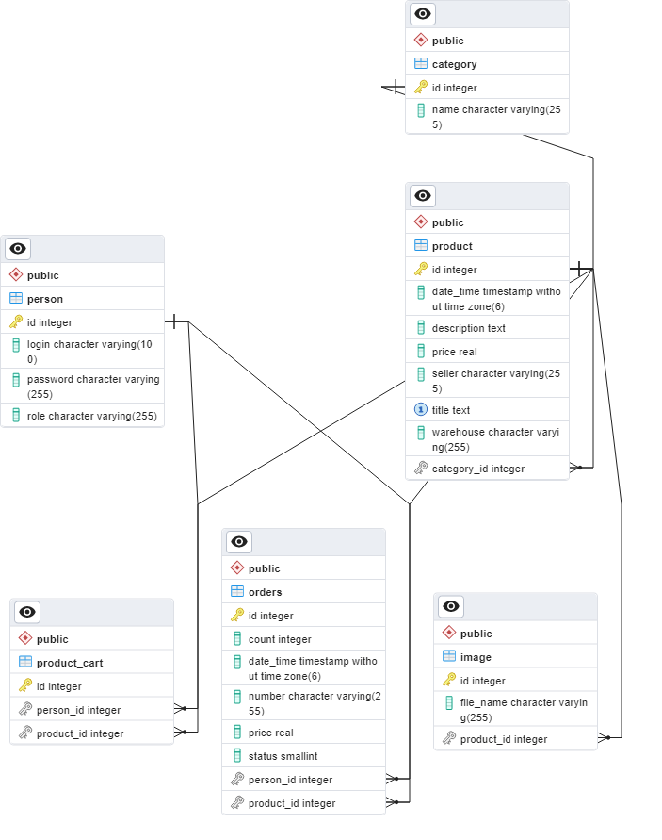
ER-модель
База данных приложения содержит в себе 6 таблиц.
person – информация о пользователях
product – информация о товарах
orders – заказы
product_cart – корзина
category – вспомогательная таблица с категориями товаров
image – вспомогательная таблица, содержащая ссылки на изображения, относящиеся к каждому товару.

Slide 4
Инструментальные средства
Язык программирования Java и фреймворк Spring – основа данного приложения.
Среда разработки – Intelliji Idea и встроенный в среду сборщик проектов Maven
Подключение зависимостей обеспечено Spring Boot
Шаблонизатор Spring Thymeleaf для вывода информации пользователю
Spring Validation – для валидации данных, вводимых пользователями
Для реализации авторизации, аутентификации и шифрования паролей используется Spring Security
Для реализации базы данных используется PostgreSQL
Связь приложения и базы данных обеспечивается при помощи Spring Data JPA и библиотеки Hibernate
Система контроля версий Git, удаленный репозиторий на Github
Элементы фронтенда реализованы с помощью Html и CSS

Slide 5
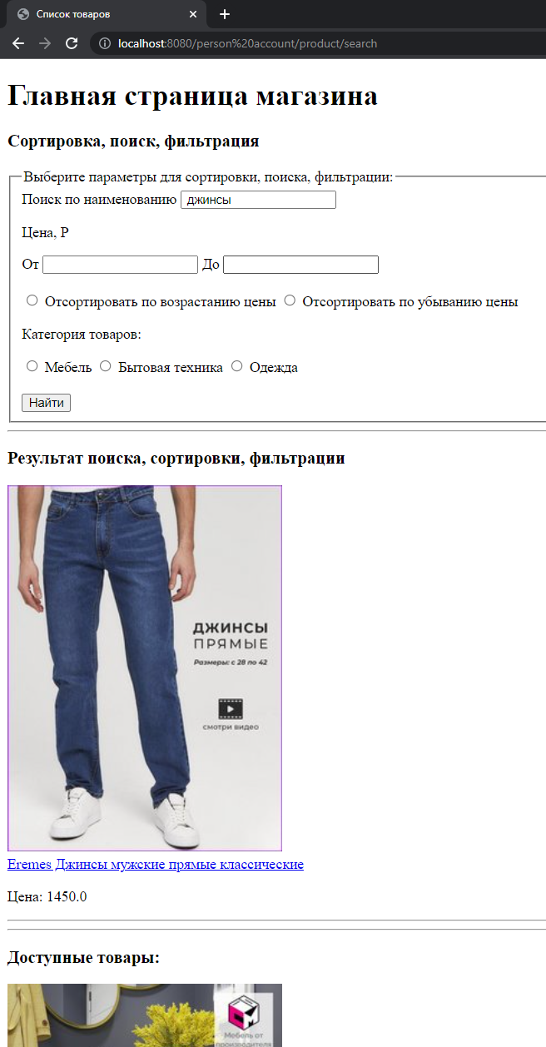
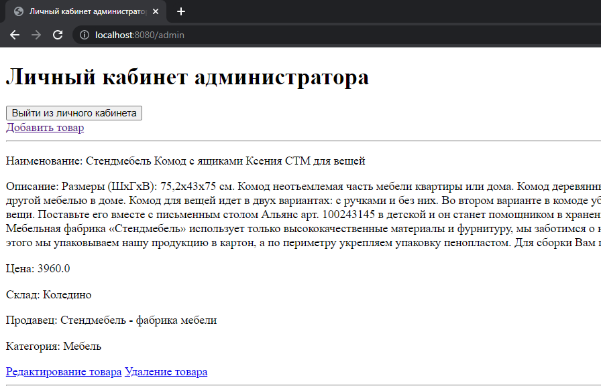
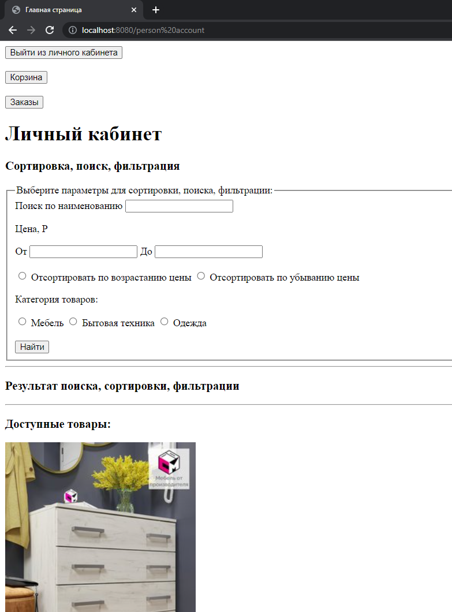
Результат
Реализовано веб-приложение с функционалом маркетплейса.
Неавторизованному пользователю доступен просмотр товаров, регистрация и авторизация.
Авторизованному пользователю доступен просмотр и покупка товаров, корзина, а также просмотр уже сделанных заказов.
Администратор может создавать, редактировать и удалять товары, реализован вывод полного списка товаров в админ-панель.

Slide 6
Заключение
В данной работе была реализована основа веб-приложения-маркетплейса. Дальнейшее развитие проекта будет включать в себя:
Реализацию фронтенд-части
Организацию управления заказами и базой данных пользователей из кабинета администратора
Обеспечение работы с наличием товара у поставщиков

Slide 7
Спасибо за внимание!

